Slide 1
Kiểm thử nâng cao
Bài 3: Kiem thu don vi (P3)

Slide 2

Nội dung bài học
NUnit Exception Test
NUnit Parameterized Test
Nunit Test Repeat

Slide 3

Nội dung
Phần I: NUnit Exception Test
Khái niệm ngoại lê trong Junit
Kỹ thuật bắt ngoại lệ với junit
Phần II:NUnit Parameterized Test
Khái niệm Parameters trong Junit
Kỹ thuật dùng Parameters

Slide 4

NUnit Expected Exception Test
Tình huống phương thức bị rơi vào ngoại lệ hoặc phương thức không trả giá trị về.
NUnit hỗ trợ theo dõi các ngoại lệ trong quá trình unit test
Sử dụng Assert.Throw và phương thức “Fail()"

Slide 5
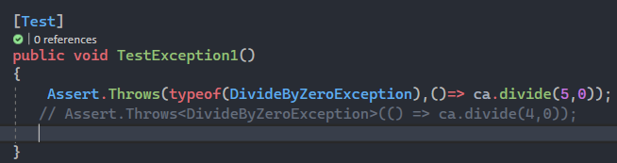
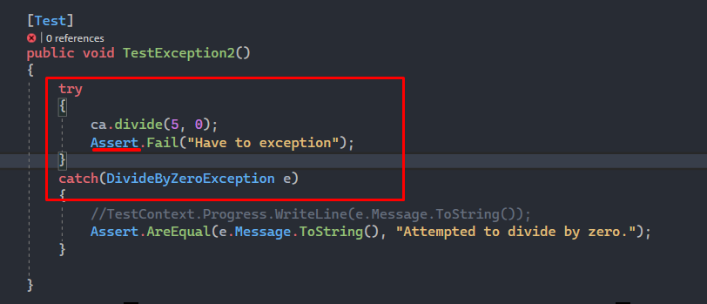
NUnit Expected Exception Test
@Test, Assert.Throw attribute
Try-catch và fail()

Slide 6
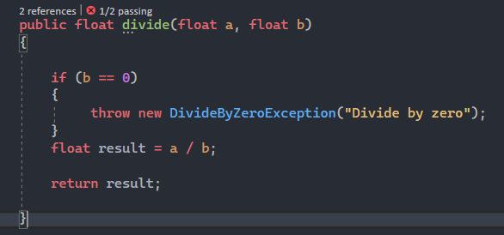
NUnit Expected Exception Test
Ví dụ dùng @Test, , Assert.Throw attribute
Tạo class tên divzero

Slide 7
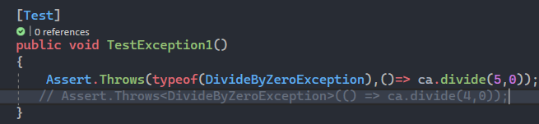
NUnit Expected Exception Test
Ví dụ dùng @Test, Assert.Throw attribute
Trường hợp input2 = 0 thì xảy ra exception chứ không trả về kết quả.
Tạo expect exception :
MathUtils.divide(5, 0); không xảy ra exception DivideByZeroException thì tức là test case fail.
Notes:
[Test]
public void TestException1()
{
Assert.Throws(typeof(DivideByZeroException),()=> ca.divide(5,0));
// Assert.Throws<DivideByZeroException>(() => ca.divide(4,0));
}

Slide 8
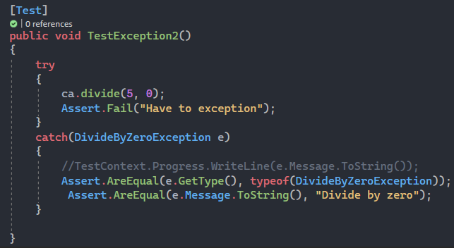
NUnit Expected Exception Test
Ví dụ dùng Try-catch và always fail()
Hỗ trợ thông báo rõ nghĩa khi có ngoại lệ
Test case thất bại khi lệnh “fail(“Have to exception");” thực thi.
Notes:
[Test]
public void TestException2()
{
try
{
ca.divide(5, 0);
Assert.Fail("Have to exception");
}
catch(DivideByZeroException e)
{
//TestContext.Progress.WriteLine(e.Message.ToString());
Assert.AreEqual(e.GetType(), typeof(DivideByZeroException));
Assert.AreEqual(e.Message.ToString(), "Divide by zero");
}
}

Slide 9
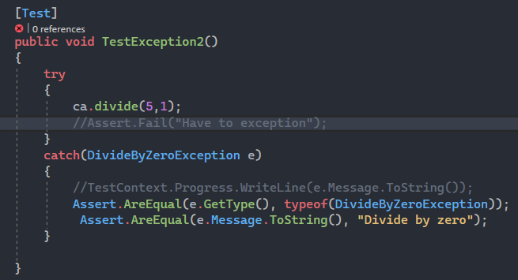
NUnit Expected Exception Test
Ví dụ dùng Try-catch và always fail()
Nếu không để lệnh fail() tức là test case pass.

Slide 10




NUnit Expected Exception Test
DEMO
- Demo NUnit với Expected Exception
Notes:
Giới thiệu ngắn gọn không cần phải giải thích kỹ các đặc điểm này. Vì ở thời điểm này khi giải thích sinh viên vẫn không thể hiểu được.

Slide 11
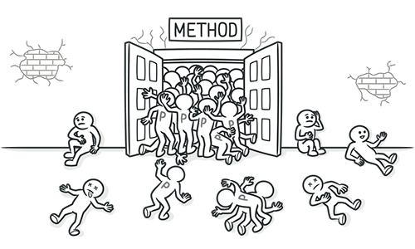
NUnit Parameterized Test
Thực thi cùng một test case với nhiều giá trị khác nhau
Truy vấn dữ liệu từ nhiều nguồn
Dùng [TestCase] và [TestCaseSource]

Slide 12
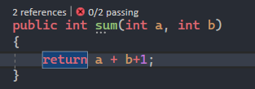
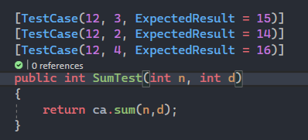
NUnit Parameterized Test
Ví dụ tạo [TestCase] NUnit test
Tạo class để tính tổng 2 số nguyên
Tạo testcase chứa các param để test như sau
https://docs.nunit.org/articles/nunit/writing-tests/attributes/testcase.html

Slide 13

NUnit Parameterized Test
Kết quả test

Slide 14
NUnit Parameterized Test
TestCaseAttribute trong NUnit
TestCaseAttribute có thể xuất hiện một hoặc nhiều lầntrong một phương thức test
Phương pháp này có thể tạo ra nhiều test data
ExpectedResult để đánh dấu đâu là kết quả mong muốn của bộ dữ liệu test

Slide 15
NUnit Parameterized Test
TestCaseAttribute trong NUnit
TestCaseAttribute | Description
Author | sets the author of the test.
Category | provides a comma-delimited list of categories for this test.
ExcludePlatform | specifies a comma-delimited list of platforms on which the test should not run.
ExpectedResult | sets the expected result to be returned from the method, which must have a compatible return type.
Explicit | set to true in order to make the individual test case Explicit. Use Reason to explain why.
Ignore | causes the test case to be ignored and specifies the reason
IgnoreReason | causes this test case to be ignored and specifies the reason.
IncludePlatform | specifies a comma-delimited list of platforms on which the test should run.
Reason | specifies the reason for not running this test case. Use in conjunction with Explicit.
TestName | provides a name for the test. If not specified, a name is generated based on the method name and the arguments provided.
TestOf | specifies the Type that this test is testing

Slide 16
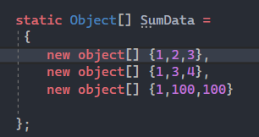
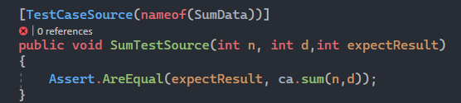
NUnit Parameterized Test
Ví dụ tạo [TestCaseSource] NUnit test
Tạo test source chứa các param
Tạo TestCaseSource gọi tới param để test như sau
https://docs.nunit.org/articles/nunit/writing-tests/attributes/testcasesource.html

Slide 17

NUnit Parameterized Test
Kết quả test

Slide 18
NUnit Parameterized Test
DEMO
- Demo NUnit với Parameterized
Notes:
Giới thiệu ngắn gọn không cần phải giải thích kỹ các đặc điểm này. Vì ở thời điểm này khi giải thích sinh viên vẫn không thể hiểu được.

Slide 19
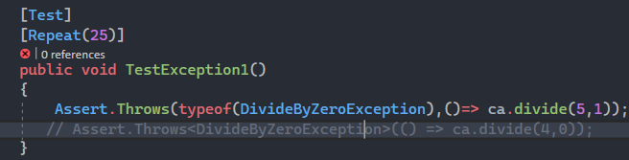
NUnit Test Repeat
RepeatAttribute được sử dụng cho một phương thức kiêm thử để thực thi nhiều lần
Nếu bất kỳ lần lặp lại nào không thành công, những lần lặp lại còn lại sẽ không chạy và báo lỗi.
Dùng [Repeat] như sau

Slide 20
NUnit Parameterized Test
DEMO
- Demo NUnit với Parameterized
Notes:
Giới thiệu ngắn gọn không cần phải giải thích kỹ các đặc điểm này. Vì ở thời điểm này khi giải thích sinh viên vẫn không thể hiểu được.

Slide 21

Tổng kết bài học
Phần I: NUnit Exception Test
Khái niệm ngoại lê trong Junit
Kỹ thuật bắt ngoại lệ với junit
Phần II:NUnit Parameterized Test
Khái niệm Parameters trong Junit
Kỹ thuật dùng Parameters

Slide 22

KẾT THÚC

